Slide 1
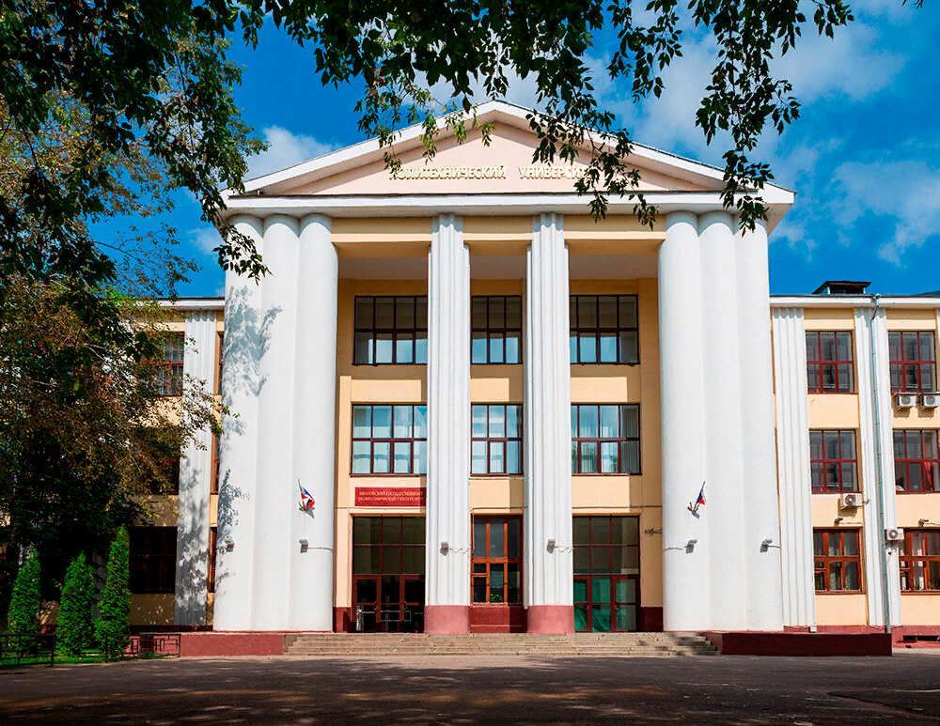
Проект: «Помоги себе согреться»
Проект выполнили студенты 1 курса ИВГПУ
группа ТИЛП-11

Slide 2
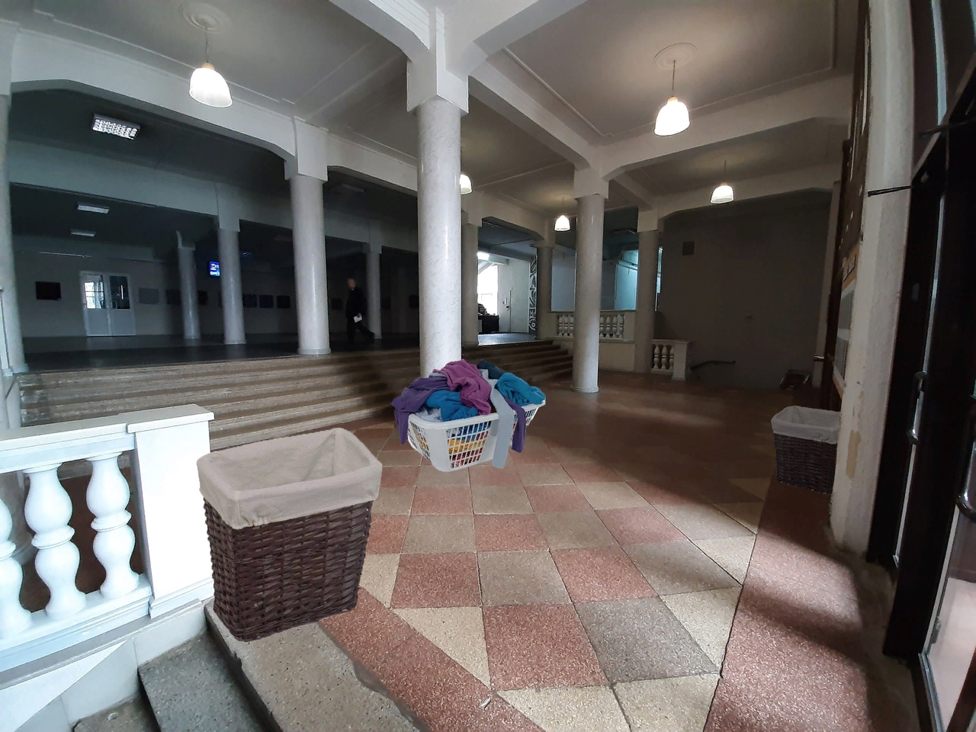
ТРЕБОВАНИЯ К ДЕЗИНФИЦИРУЮЩИМ СРЕДСТВАМ И СПОСОБЫ ДЕЗИНФЕКЦИИ
Для осуществления дезинфекционных мероприятий в учебных заведениях должен быть создан запас дезинфицирующих средств, в установленном порядке разрешенных к применению. Дезинфицирующие средства должны иметь свидетельство о государственной регистрации, декларацию о соответствии, инструкцию о порядке обращения с ними.
Суть проекта: когда в университете холодно, толстовки нам помогут.
Основная идея: в холе института установить 3 корзины с толстовками разных размеров для тех, кто замерз. Каждый может взять толстовку на время занятий, а при выходе положить её обратно.
Современные технологии позволяют проводить дезинфекцию изделия.

Slide 3
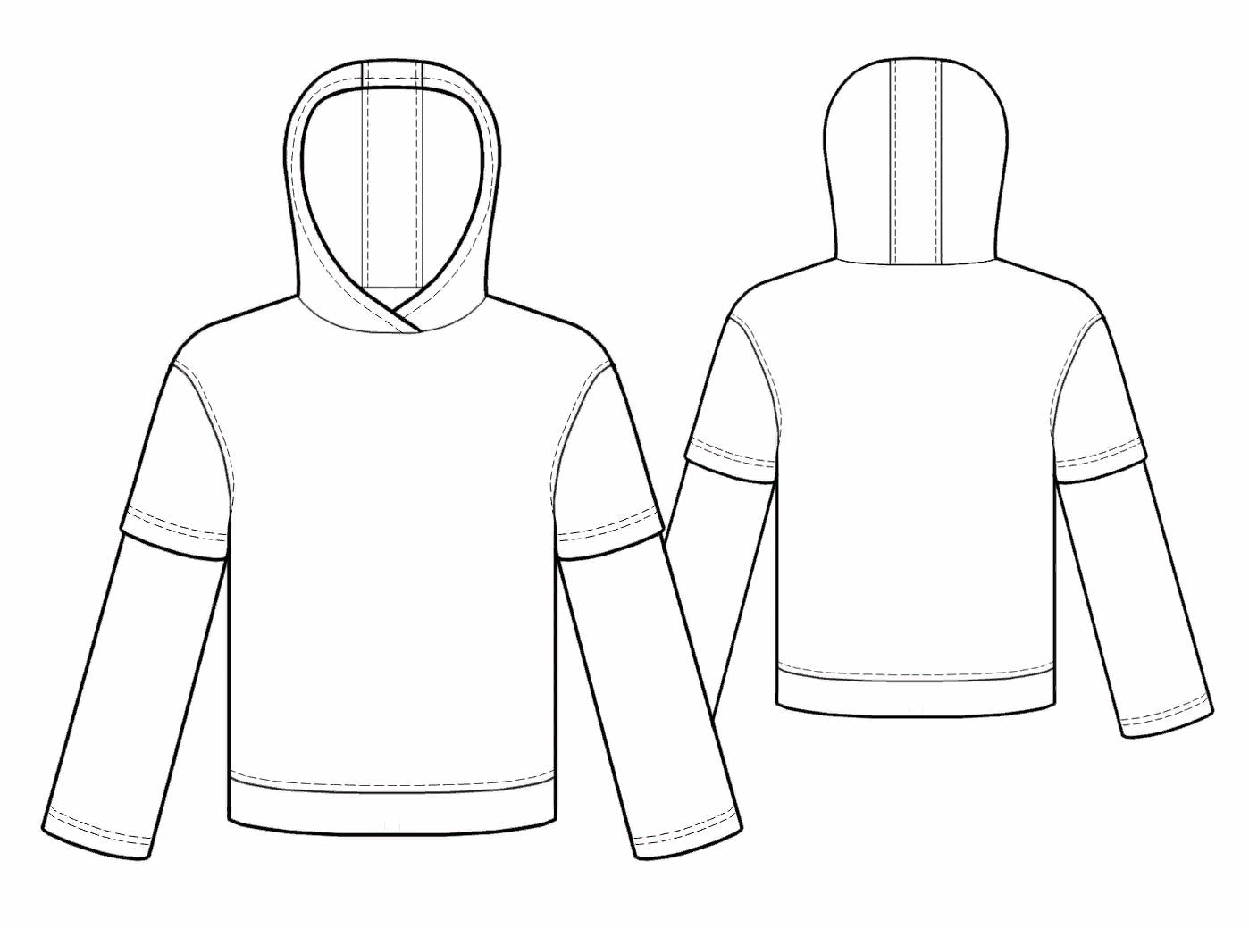
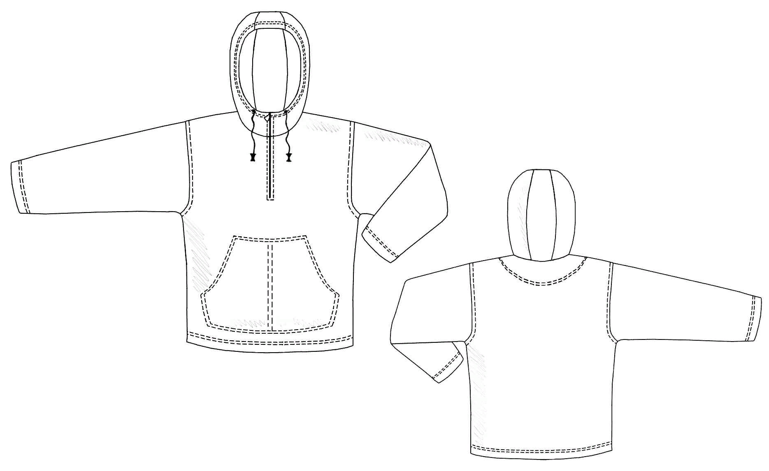
Толстовки. Технические рисунки.

Slide 4
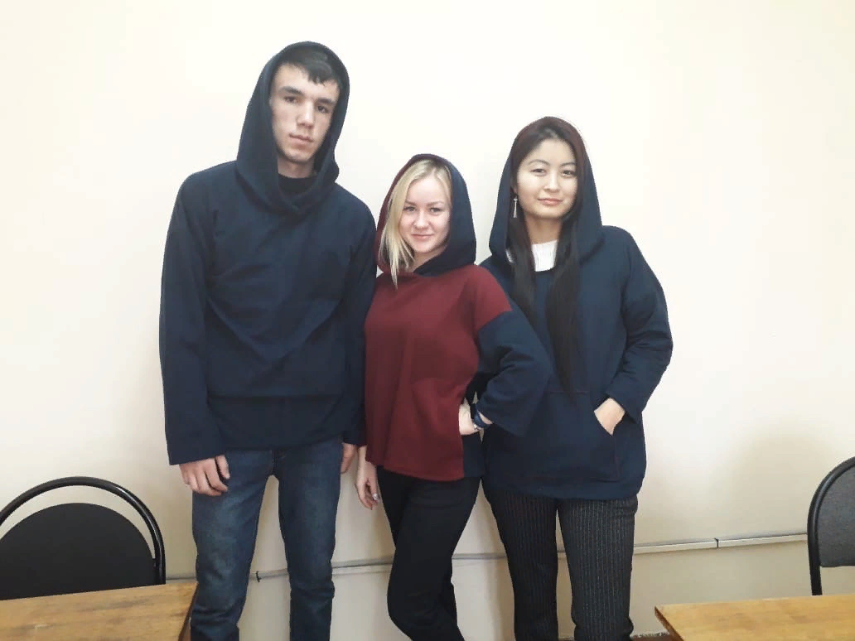
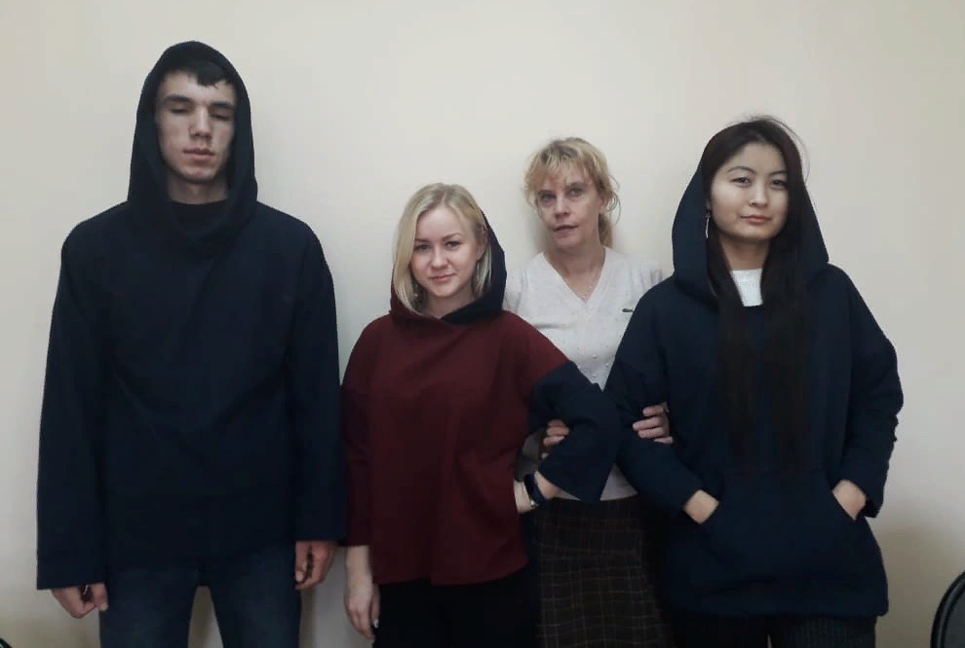
Толстовки. Фотографии нашей выполненной работы.

Slide 5
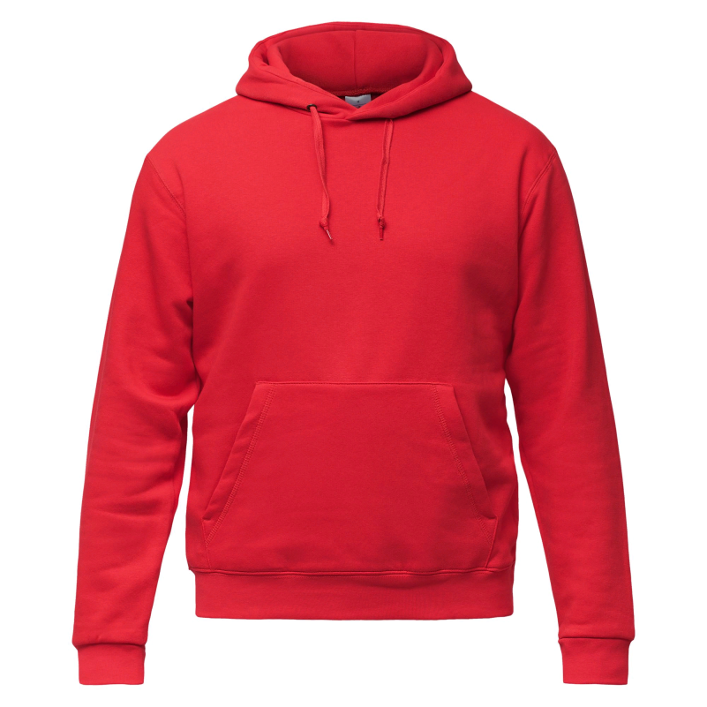
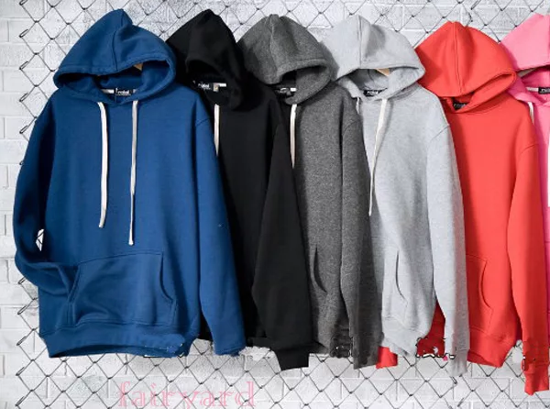
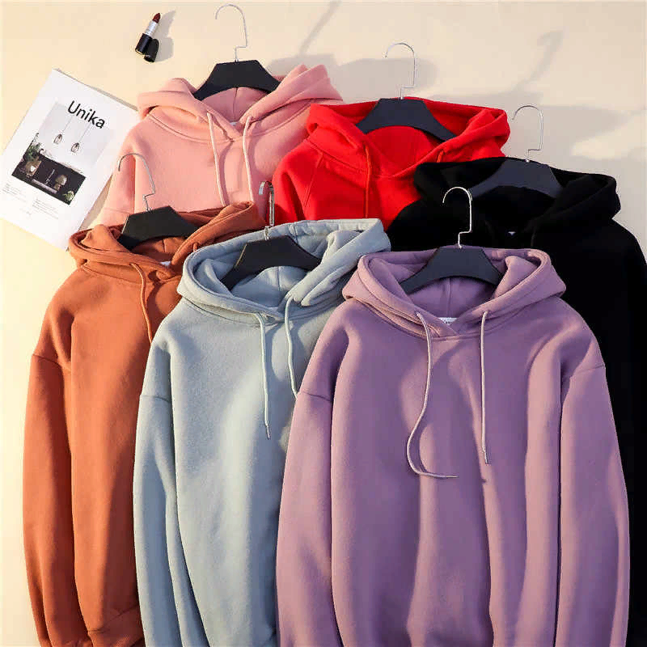
Экономика.
Расход материала 1,5= 150 рублей
Изготовление – 288 сек – 15 рублей
Общие производственные расходы - 205
Себестоимость одного изделия – 200 рублей
Количество студентов в ИВГПУ – 987
Бюджет – количество студентов на себестоимость - 197400

